Slide 1



Congrès Association des Infirmiers
Spécialisés en Pédiatrie et Néonatalogie
Lundi 9 novembre 2015
Centre Culturel de Woluwé-Saint-Pierre
Avenue Charles Thielemans, 93 à 1050 Bruxelles
« Photographie de l’enseignement en soins infirmiers »
- Proposition d’une réforme de la formation -
Thierry Lothaire
Président de la Société des Infirmiers Belges en Recherche & Formation - FNIB
Délégué belge European Federation of Nurses & International Council of Nurses
1

Slide 2
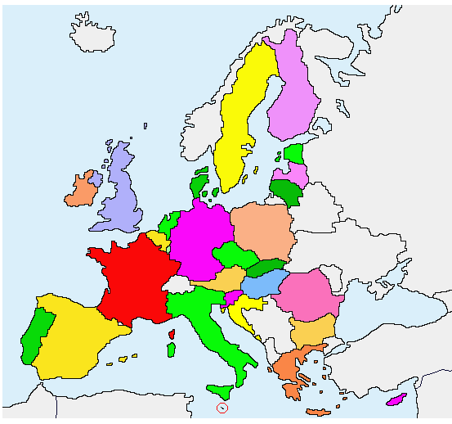


2
Photographie de l'enseignement en soins infirmiers - Congrès AISPN 091115 TL

Slide 3
D’où venons-nous ?
Deux filières et deux niveaux de formation différents
Infirmière professionnelle
Enrolled or registered practical nurse
  18 ans et 12 ans d’études préalables
  3 ans d’études
  Titre délivré : infirmier (breveté)
  Niveau 5 EQF (European Qualifications Framework)
  Différenciation de fonction :
    Accès aux soins généraux
    Accès très limité aux soins spécialisés
    Accès aux qualifications professionnelles particulières
  Salaires inférieurs
  Compétences, expertises et autonomie limitées aux soins de base
  Accès limité aux formations continuées
  Carrière linéaire
Bachelier en soins infirmiers
Registered Nurse (Bachelor RN)
  18 ans et 12 ans d’études préalables
  3 ans d’études (180 ECTS)
  Titre délivré : bachelier en soins infirmiers
  Niveau 6 EQF
  Différenciation de fonction :
    Accès aux soins généraux
    Accès aux soins spécialisés (avec ou sans spécialisation)
    Accès aux titres et qualifications professionnels particuliers
  Accès aux formations universitaires (niveaux 7 master et 8 doctorat)
  Compétences, expertises et autonomie importantes
  Libre accès aux formations continuées
  Opportunités de carrière ++
3
Photographie de l'enseignement en soins infirmiers - Congrès AISPN 091115 TL

Slide 4
Essai de différenciation et de classification de fonctions
Sur base du Conseil International des Infirmières (ICN Regulation 2008)
in « Nursing Care Continuum Framework and Competencies »
ICN Regulation Nursing Care Continuum | Cadre européen de certification - CEC - | Belgique Essai de différenciation de fonction
Nursing support worker (SW) | Niveau 4 (AS) | Aide-soignant
Enrolled, registered or licensed practical nurse (EN) | Niveau 5 (BES) | Infirmier (breveté)
Registered or licensed Nurse (RN) | Niveau 6 (BA/LIC) | Infirmier gradué / Bachelier en soins infirmiers (> 2004)
Nurse Specialist (NS) | Niveau 6 (BA/LIC) | Infirmier gradué spécialisé + titre professionnel particulier / Bachelier en soins infirmiers spécialisé + titre professionnel particulier
Advanced Practice Nurse (APN) | Niveau 7 (MA) Niveau 8 (DO) | Infirmier spécialiste en pratique avancée de niveau master ou doctorat
4
Photographie de l'enseignement en soins infirmiers - Congrès AISPN 091115 TL

Slide 5
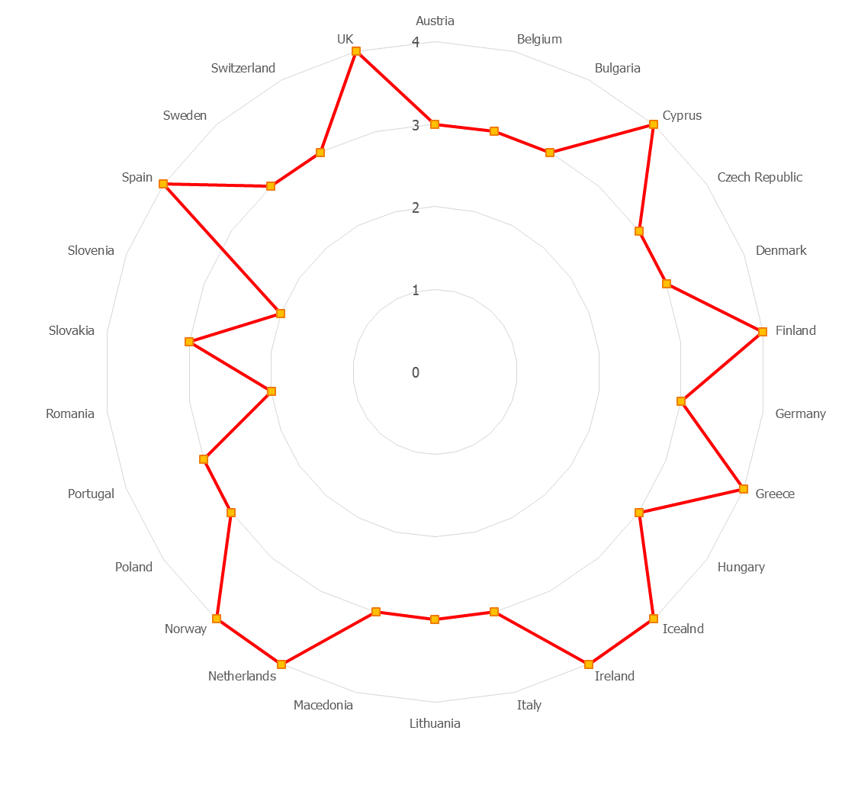
Niveau d’études des infirmières dans l’UE
Catégories:
1 – Healthcare Assistant
2 – Registered Nurse
3 – Specialist Nurse
4 – Advanced Nurse Practitioner
Photographie de l'enseignement en soins infirmiers - Congrès AISPN 091115 TL

Slide 6
Une réforme infirmière en Belgique pour un système de santé gagnant
Proposition francophone
4 éléments déterminants à la planification des soins infirmiers en Belgique :
  Où voulons-nous aller ? (objectifs)
  Avec quoi ? (ressources)
  De quelle manière ? (efficience)
  Quand ? (présent ou futur)
Photographie de l'enseignement en soins infirmiers - Congrès AISPN 091115 TL

Slide 7


Quelle infirmière voulons-nous ?
Un titre unique
une infirmière qui soit responsable
une infirmière soucieuse de la qualité des soins
Une infirmière reconnue et valorisée à sa juste valeur (barème adapté aux responsabilités)
Une infirmière qui réponde:
  aux priorités de santé,
  aux besoins des patients,
  aux vrais défis d’aujourd’hui et de demain,
  aux Directives européennes et au Processus de Bologne,
  à la libre circulation en Europe ou ailleurs (mondialisation).
7
Photographie de l'enseignement en soins infirmiers - Congrès AISPN 091115 TL

Slide 8
Que voulons-nous ?
Un Titre unique d’infirmier
Un seul niveau de formation de qualité
  Pourquoi ?
  Deux filières de formation pour un même titre … !
  Ne répond plus à l’évolution des besoins de soins de santé et aux attentes des professionnels.
  Le maintien actuel des deux filières de formation d’infirmier génère confusion et incohérence (interne et externe).
  Doit évoluer en :
    rehaussant ses conditions d’accès ( profil étudiant)
    augmentant la durée minimale de formation (4 ans).
  Doit répondre aux critères et aux 8 nouvelles compétences exigées par la Directive 2013/55/UE
Photographie de l'enseignement en soins infirmiers - Congrès AISPN 091115 TL

Slide 9
Que voulons-nous ?
Un Titre unique d’infirmier
Un seul niveau de formation de qualité
exemple
Evolution de la population étudiants non-résidents en filière Brevet et Bachelier en Belgique:
d’Alleine B. at al, 2011
 | Brevet | Bachelor
2007 - 2008 | 333 (sur 4016) | 508 (sur 5087)
2011 - 2012 | 1002 (sur 5630) | 765 (sur 6576)
Croissance en 4 ans | + 200% | + 50%
Photographie de l'enseignement en soins infirmiers - Congrès AISPN 091115 TL

Slide 10
Une réforme infirmière pour un système de santé gagnant
Où voulons-nous aller ?
Objectifs de cette réforme structurelle:
  En matière de Santé publique, il nous semble indispensable de prendre en compte toutes les composantes d’une réforme de santé, en amont et en aval !
  aboutir à un titre unique d’infirmier qualifié
  cursus étalé sur 4 ans
  grade si possible de minimum bachelor en 4 ans
  donnant accès aux formations complémentaires :
    masters en Sciences infirmières intégrant les spécialisations infirmières en Hautes Ecoles ainsi que le diplôme de Cadre de santé,
    masters en Santé publique et autres cursus accessibles ainsi qu’en pratique avancée, infirmière clinicienne ainsi que les doctorats universitaires, …)
  répondant aux besoins exprimés ou non par la population
  répondant aux exigences de la Directive sectorielle 2013/55/UE
Photographie de l'enseignement en soins infirmiers - Congrès AISPN 091115 TL

Slide 11
Une réforme infirmière pour un système de santé gagnant
Avec quoi ?
Ressources pour cette réforme structurelle:
Plan pluriannuel d’attractivité de la profession infirmière (Ministre fédérale de la Santé publique - 08/2008)
Appel à de « vrais » experts infirmiers
Contacts à tous les niveaux de pouvoir :
  politiques niveaux fédéral, régional et communautaire,
  secteurs socio-économiques,
  Ministre Fédéral de la Santé publique,
  Ministres de l’Enseignement secondaire et supérieur,
  références et demandes de soutien aux instances internationales (EFN, ICN, WHO, SIDIIEF, FINE-EUROPE, AEQES,…)
Appel à tous les acteurs de terrain et à tous les secteurs de soins (groupes de travail, ateliers thématiques, conférences-débats, …)
Photographie de l'enseignement en soins infirmiers - Congrès AISPN 091115 TL

Slide 12
Une réforme infirmière pour un système de santé gagnant
De quelles manières ?
Efficience de cette réforme structurelle:
Titre unique d’infirmier, mais différentes filières pour y accéder.
Partir des besoins des patients et déterminer quel est le niveau de formation d’infirmier exigé pour y répondre.
Permettre à l’étudiant infirmier de se familiariser, de s’adapter à ce monde professionnel nouveau et souvent intrigant.
Mettre l’accent sur une démarche réflexive et scientifique (recherche appliquée, …).
Réformer en profondeur en tenant compte des autres acteurs de soins (aides-soignants, assistants logistiques, …)
Le jeune diplômé n’est pas un produit fini mais en devenir !
Photographie de l'enseignement en soins infirmiers - Congrès AISPN 091115 TL

Slide 13
Une réforme infirmière pour un système de santé gagnant
Pour quels besoins en santé ?
Efficience de cette réforme structurelle:
Basée sur le recours aux acquis d’apprentissage (learning outcomes) afin de définir les niveaux de certification (CEC/EQF) :
Un acquis d’apprentissage « infirmier » étant l’énoncé de ce que l’infirmier connaît, comprend et est capable de réaliser au terme de son processus d’apprentissage.
Cela facilitera la valorisation/validation des apprentissages effectués notamment en dehors du circuit de l’enseignement formel et des établissements de formation, qui sont généralement considérés comme des éléments essentiels de l’apprentissage tout-au-long de la vie (LifeLong Learning)
Ces acquis de l’éducation et de la formation sont définis sous forme de:
  Savoirs;
  Aptitudes;
  Compétences.
Repris: UE – Education & Formation, « D’une stratégie européenne à une stratégie belge francophone », Palais des Congrès, Liège, 17-18/12/2013
Photographie de l'enseignement en soins infirmiers - Congrès AISPN 091115 TL

Slide 14
Une réforme infirmière pour un système de santé gagnant
Pour quels besoins en santé ?
Efficience de cette réforme structurelle: suite
Une « posture » réflexive (esprit critique, se mettre en recherche, analyser)
Pans, W. at al. (2012), Stewart, S. & Dempsey, L-F. (2005)
Une identité professionnelle distincte et affirmée
Ten Hoeve, V. at al. (2013)
Un développement professionnel continu (CPD)
Davis, L. at al. (2013)
Un leadership clinique, organisationnel, disciplinaire et politique
Dallaire, C. (2008)
Repris de Cécile Dury – Namur, 27 février 2014
14
Photographie de l'enseignement en soins infirmiers - Congrès AISPN 091115 TL

Slide 15
Une réforme infirmière pour un système de santé gagnant
Comment faire pour y arriver ?
Lobby belge, européen et international avec le soutien concret des associations membres de l’Union Générale des Infirmières de Belgique pour cette réforme structurelle :
  Être solidaire et uni.
  Informer et rencontrer les partenaires et les adversaires à la réforme.
  Tenir compte de toutes les contraintes inhérentes à un changement structurel indispensable.
  Accepter toute négociation mais en étant ferme, déterminer et univoque
  Mémorandum aux politiques !
Photographie de l'enseignement en soins infirmiers - Congrès AISPN 091115 TL

Slide 16

Soit 3 processus structurels européens parallèles qui coexistent …
Obligatoires
  Directive 2005/36/EC amendée par la Directive 2013/55/UE = directive sectorielle qui vise à créer une Europe compétitive et attractive, notamment par la régulation à l’accès à l’exercice professionnel (libre circulation) dans les 28 Etats membres de l’Union européenne
  Cadre Européen de Certification - CEC European Qualification Framework – EQF = Certification européenne des qualifications (classification par 8 niveaux)
Non obligatoire
  Accords de Bologne = processus intergouvernemental et volontaire regroupant actuellement 47 pays d’Europe qui vise à créer une plus grande cohérence, transparence et compatibilité (notamment ECTS ou crédits transférables) au sein de l’Enseignement supérieur européen
16
Photographie de l'enseignement en soins infirmiers - Congrès AISPN 091115 TL

Slide 17

PARLEMENT EUROPÉEN
DIRECTIVE 2013/55/UE
DU PARLEMENT EUROPÉEN ET DU CONSEIL
du 20 novembre 2013 – Journal Officiel 28 décembre 2013
Deux ans pour mettre en œuvre la Directive 2013/55/UE dans les 28 pays de l’Union européenne et évaluation à partir du 18 janvier 2016.
17
Photographie de l'enseignement en soins infirmiers - Congrès AISPN 091115 TL

Slide 18
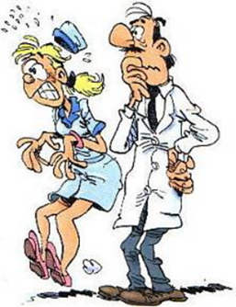

Directive sectorielle 2013/55/UE
Concerne 7 titres de base
  Médecins
  Pharmaciens
  Dentistes
  Vétérinaires
  Sages-femmes
  Infirmiers
  Architectes
18
Photographie de l'enseignement en soins infirmiers - Congrès AISPN 091115 TL

Slide 19
Application de la Directive 2013/55/UE …
quelles conséquences pour les infirmiers ?
Reconnaissance automatique de l’infirmier responsable de soins généraux (IRSG) sous certaines conditions de formation (art. 31)
10 ou 12 ans d’études de base
Minimum 4600 heures d’enseignement théorique et clinique
et
Durée des études: au moins 3 ans
Répartition :
  2.300 heures de théorie/2.300 heures de pratique
  avec un minimum de 1/3 de théorie (33 %) et maximum 2/3 d’enseignement clinique (66%)
19
Photographie de l'enseignement en soins infirmiers - Congrès AISPN 091115 TL

Slide 20
Application de la Directive 2013/55/UE …
quelles conséquences pour les infirmiers ?
Répartition : explication
  2.300 heures de théorie / 2.300 heures d’enseignement clinique
  avec obligation d’un minimum de 1/3 de théorie (33 %) et d’un maximum de 2/3 d’enseignement clinique (66%)
Remarque importante portant sur l’enseignement clinique :
« Le volet de la formation d’infirmier par lequel les candidats infirmiers apprennent, au sein d’une équipe, en contact direct avec un individu sain ou malade et/ou une collectivité, à organiser, dispenser et évaluer l’ensemble des soins infirmiers requis à partir des connaissances, des aptitudes et des compétences acquises.
Le candidat infirmier apprend non seulement à travailler en équipe, mais encore à diriger une équipe et à organiser l’ensemble des soins infirmiers, y compris l’éducation de la santé pour des individus et des petits groupes au sein des institutions de santé ou dans la collectivité.» p152
20
Photographie de l'enseignement en soins infirmiers - Congrès AISPN 091115 TL

Slide 21
L'admission à la formation d'infirmier responsable de soins généraux suppose les 8 compétences suivantes :
Directive 2013/55/UE - Article 31 & 6bis
Autonomie et responsabilité
a) Diagnostiquer de façon indépendante les soins infirmiers requis, sur la base des connaissances théoriques et cliniques, et de planifier, d'organiser et d'administrer les soins infirmiers aux patients, sur la base des connaissances et des aptitudes acquises afin d'améliorer la pratique professionnelle;
b) Collaborer de manière effective avec d'autres acteurs du secteur de la santé, ce qui inclut la participation à la formation pratique du personnel de santé;
21
Photographie de l'enseignement en soins infirmiers - Congrès AISPN 091115 TL

Slide 22
L'admission à la formation d'infirmier responsable de soins généraux suppose les compétences suivantes :
Directive 2013/55/UE - Article 31 & 6bis
Autonomie et responsabilité
c) Responsabiliser les individus, les familles et les groupes afin qu'ils adoptent un mode de vie sain et qu'ils se prennent en charge;
d) Engager de façon indépendante des mesures immédiates destinées à préserver la vie et appliquer des mesures dans les situations de crise ou de catastrophe;
22
Photographie de l'enseignement en soins infirmiers - Congrès AISPN 091115 TL

Slide 23
L'admission à la formation d'infirmier responsable de soins généraux suppose les compétences suivantes:
Directive 2013/55/UE - Article 31 & 6bis
Autonomie et responsabilité
e) Apporter de façon indépendante des conseils, des indications et un soutien aux personnes nécessitant des soins et à leurs proches;
f) Assurer, de façon indépendante, la qualité des soins infirmiers et leur évaluation;
23
Photographie de l'enseignement en soins infirmiers - Congrès AISPN 091115 TL

Slide 24
L'admission à la formation d'infirmier responsable de soins généraux suppose les compétences suivantes:
Directive 2013/55/UE - Article 31 & 6bis
Autonomie et responsabilité
g) Assurer une communication professionnelle complète et coopérer avec les membres d'autres professions du secteur de la santé;
h) Analyser la qualité des soins afin d'améliorer sa propre pratique professionnelle en tant qu'infirmier responsable de soins généraux.
24
Photographie de l'enseignement en soins infirmiers - Congrès AISPN 091115 TL

Slide 25

Cadre Européen de Certification – CEC
European Qualification Framework - EQF
8 niveaux de références décrivent ce que l’étudiant connaît, comprend et est capable de faire
Comparaison entre les divers cadres ou systèmes de certifications nationaux
Depuis 2012 - toute nouvelle qualification est référenciée par un niveau, allant de 1 à 8
25
25
Photographie de l'enseignement en soins infirmiers - Congrès AISPN 091115 TL

Slide 26
Acquis de l’éducation et de la formation | Savoirs Le CEC fait référence à des savoirs théoriques et/ou factuels.
1 | savoirs • généraux de base
2 | savoirs factuels de base dans un domaine de travail ou d’études
3 | savoirs couvrant des faits, principes, processus et concepts généraux, dans un domaine de travail ou d’études
4 | savoirs factuels et théoriques dans des contextes généraux dans un domaine de travail ou d’études
5 | savoirs détaillés, spécialisés, factuels et théoriques dans un domaine de travail ou d’études, et conscience des limites de ces savoirs
6 | savoirs approfondis dans un domaine de travail ou d’études requérant une compréhension critique de théories et de principes
7 | savoirs hautement spécialisés, dont certains sont à l’avant-garde du savoir dans un domaine de travail ou d’études, comme base d’une pensée originale et/ou de la recherche conscience critique des savoirs dans un domaine et à l’interface de plusieurs domaines
8 | savoirs à la frontière la plus avancée d’un domaine de travail ou d’études et à l’interface de plusieurs domaines
AS
Aux ?
BES
HBO5
ASI/BI
BA/
LIC
MA
26
(http://europa.eu).
DOCT

Slide 27

Pourquoi une formation infirmière de niveau bachelor ?
Le maintien actuel des deux filières de formation d’infirmier génère confusion et incohérence (interne et externe)
L’évolution et la modification structurelle des soins
entraînent:
  Des profils de patients différents
  Le transfert de l’hôpital vers l’ambulatoire
  Des compétences intellectuelles, relationnelles et organisationnelles
Soutien des organisations professionnelles internationales (CII, EFN, SIDIIEF, …)
Soutien aux professionnels infirmiers brevetés par des droits acquis et propositions d’alternatives réalistes !
Photographie de l'enseignement en soins infirmiers - Congrès AISPN 091115 TL

Slide 28

Pourquoi une formation infirmière de niveau bachelor ?
Afin de répondre aux exigences minimales de la Directive sectorielle 2013/55/UE
Rapport Agence Evaluation Qualité Enseignement Supérieur – AEQES en Fédération Wallonie-Bruxelles (novembre 2011)
Des études internationales ont démontré la corrélation entre le niveau de formation et :
  l’attractivité des étudiants (jeunes)
  la qualité des soins
  de la morbidité et de la mortalité (The Lancet 26 février 2014)
  du coût des soins (= investissement)
Photographie de l'enseignement en soins infirmiers - Congrès AISPN 091115 TL

Slide 29
Pourquoi envisager un master en Sciences infirmières ?
La croissance et la complexité des soins entraînent :
  Des responsabilités et compétences nouvelles (en clinique, en management, en santé publique, en pédagogie, …)
  Une différenciation des fonctions claires (hospitalières et extra-hospitalières)
  La reconnaissance de spécialisations nouvelles (infirmiers cliniciens, pratique avancée, …)
  Une délégation des tâches appropriées et hiérarchiques
  Une amélioration du rapport coût-efficacité/bénéfice
  Le développement de la recherche en soins infirmiers (itinéraires cliniques, programmes de soins, EBN ou bonne pratique en nursing)
  Valider au niveau de l’ex-Conseil Général des Hautes Ecoles et mise en route des groupes de travail sous l’initiative des décideurs politiques et de la Commission paramédicale de la Chambre thématique Hautes Ecoles & Promotion sociale de l’ARES.
Photographie de l'enseignement en soins infirmiers - Congrès AISPN 091115 TL

Slide 30

KUL - Sermeus W. (2010)
Msn
Msn
Msn
Msn
Msn
Msn
Msn
Msn
Msn
Msn
Msn
Msn
Ms ?
Msp or N
Msp
Licence - 3 années (2010)
Msn , pilote en cours PhD
- Adapté Y MENGAL 2013
30
Photographie de l'enseignement en soins infirmiers - Congrès AISPN 091115 TL

Slide 31
Pourquoi une réforme infirmière structurelle en Belgique ?
Transposition obligatoire de la directive sectorielle 2015/55/UE pour le 18 janvier 2016 …
Nous n’avons plus le choix !
Les constats sont connus, il faut aujourd’hui mettre en action.
Nous n’avons plus le temps; il faut dès lors être proactif et pragmatique.
C’est un problème majeur de Santé publique qui doit être analysé dans un contexte plus large, en amont et en aval des soins infirmiers.
C’est une opportunité à saisir de pouvoir adapter nos législations en matière de santé et de soins impliquant le Fédéral et les Communautés.
Il faut une réforme en profondeur qui prenne en compte toutes les composantes de la réflexion professionnelle, de l’exécution des actes, délégués ou non, du diagnostic infirmier à la prescription ...
Arrêtons, dans nos réformes, de mettre la charrue avant les bœufs !
31
Photographie de l'enseignement en soins infirmiers - Congrès AISPN 091115 TL

Slide 32
Où en sommes-nous ?
Photographie de l'enseignement en soins infirmiers - Congrès AISPN 091115 TL

Slide 33








De la Directive 2013/55/EU à la réforme de la formation infirmière …
Parlement européen
Directive 2013/55/UE
EFN Competency Framework
Guide pour implémenter l’article 31 de la Directive 2013/55/UE
Référentiel de compétences et profil professionnel
Lobby ++
Transposition dans la législation belge
< 18 janvier 2016
Enseignement
FWB & ARES
Photographie de l'enseignement en soins infirmiers - Congrès AISPN 091115 TL

Slide 34

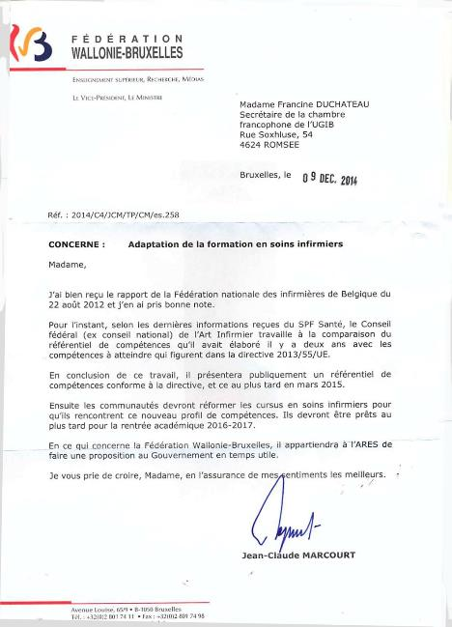
Courrier réponse de J.-C. Marcourt, Ministre de l’Enseignement supérieur en FWB, en date du 9 décembre 2014, à l’Union Générale des Infirmières de Belgique.
Fait référence au rapport FNIB du 22 août 2012
Mise en conformité du Référentiel de compétences
Délai: avant la rentrée 2016-2017
Proposition de l’ARES au Gouvernement
Photographie de l'enseignement en soins infirmiers - Congrès AISPN 091115 TL

Slide 35
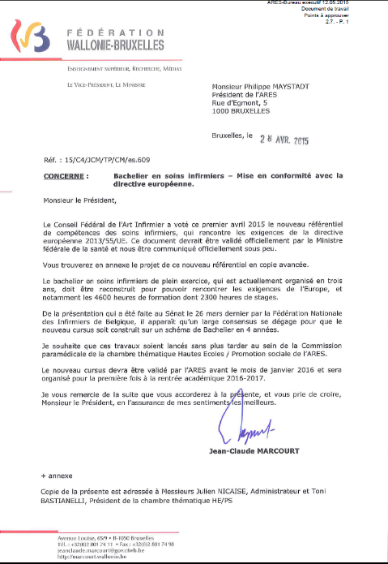
Courrier de J.-C. Marcourt, Ministre de l’Enseignement supérieur en FWB, le 28 avril 2015, à Philippe Maystadt, Président de l’ARES*.
Fait référence au rapport CFAI du 1er avril 2015 portant sur le référentiel de compétences
Fait référence à la présentation de la FNIB faite le 26 mars 20155 au Sénat portant sur la réforme de la formation infirmière
Mise en route de la Commission paramédicale de la Chambre thématique des Hautes Ecoles et Promotion sociale de l’ARES
Délai: validé avant janvier 2016 et organisé pour la rentrée 2016-2017
* Académie de Recherche et d’Enseignement Supérieur
en Fédération Wallonie-Bruxelles
Photographie de l'enseignement en soins infirmiers - Congrès AISPN 091115 TL

Slide 36
Courrier de à Joëlle Milquet, Ministre de l’Enseignement obligatoire en FWB à Maggie De Block, Ministre fédérale de la Santé publique, en date du 8 septembre 2015.
Adaptation des formations d’infirmier(ère)s à la Directive 2013/55/UE
Constats pour EPSC en FWB:
15 écoles, 6000 élèves et +/- 1000 profs
Réflexion en profondeur (CGCESO, professionnels de différents secteurs, rencontres avec SPF SP, Communautés flamande et germanophone, le SFMQ, …
Repositionnement des formations des niveaux CEC 3, 4 et 5
Souhait d’une formation de niveau « intermédiaire » type ASI …
Photographie de l'enseignement en soins infirmiers - Congrès AISPN 091115 TL

Slide 37
… suite
Suite …
Propositions de formations en FWB :
« Aide-soignant » 7ème prof en 1 an - CEC niv 4
« ASI » en 3 ans – BES CEC niveau 5
« BSI » en 4 ans – CEC niveau 6
Propositions de formations en Flandre :
« Aide-soignant » 7ème prof en 1 an - CEC niv 4
« Gegradueerd » en 3 ans – HBO5 CEC niv 5
« Bachelor SI » en 4 ans – CEC niveau 6
Une seule filière infirmière dans l’Enseignement supérieur.
Adaptation de l’EPSC et délai d’application de 2 ans.
Adaptation de l’actuel EPSC à la directive 2013/55/UE.
Prévoir de véritables passerelles entre les niveaux de formation
Quid reconnaissance 4ème degré ?
Demande de concertation rapide ...
Photographie de l'enseignement en soins infirmiers - Congrès AISPN 091115 TL

Slide 38
Courrier réponse de Maggie De Block, Ministre fédérale de la Santé publique à Joëlle Milquet, Ministre de l’Enseignement obligatoire en FWB, en date du 19 octobre 2015.
A pris connaissance du dossier de …
Fait référence à la réforme de l’AR N°78 du 10 novembre 1967
Octroi d’un visa provisoire de formation pour stage après formation de base.
Transposition stricte de la Directive 2013/55/UE.
Ne veut pas du tout de profession de soins « intermédiaire »
Concertation lors de la prochaine Conférence Interministérielle de la Santé publique …
Photographie de l'enseignemen
en soins infirmiers - Congrès AISPN 091115 TL

Slide 39
Lobby … récent ! sans oublier les médias (presse écrite, radio et télévision)
Photographie de l'enseignement en soins infirmiers - Congrès AISPN 091115 TL

Slide 40

ALGEMENE UNIE DER VERPLEEGKUNDIGEN VAN BELGIË vzw
UNION GENERALE DES INFIRMIER(E)S DE BELGIQUE asbl
ALLGEMEINER KRANKENPFLEGEVERBAND BELGIENS vog
Pré-table ronde 2 “Actualisation de l’AR n°78”
Vendredi 6 mars 2015
Centre Diamant
80, Boulevard Reyers à 1030 Bruxelles
Proposition de différenciation de fonctions infirmières
- Modèle francophone -
Thierry Lothaire
Président de la Société des Infirmiers Belges en Recherche & Formation - FNIB
Délégué belge European Federation of Nurses & International Council of Nurses
40
Photographie de l'enseignement en soins infirmiers - Congrès AISPN 091115 TL

Slide 41

Fédération Nationale des Infirmières de Belgique
Nationale Federatie van Belgische Verpleegkundigen
« Midis du Sénat »
Jeudi 26 mars 2015
Sénat de Belgique
21, rue de Louvain - Bruxelles
« Quel avenir pour la formation infirmière
en Belgique ? »
- Proposition d’un modèle francophone -
Thierry Lothaire
Président de la Société des Infirmiers Belges en Recherche & Formation - FNIB
Délégué belge European Federation of Nurses & International Council of Nurses
41
Photographie de l'enseignement en soins infirmiers - Congrès AISPN 091115 TL

Slide 42

102nd EFN - General Assembly
Brussels, 16 & 17 April 2015
Implementation of EFN Strategic and Operational Lobby Plan (SOLP) 2014-2020
EFN Competency framework
EFN Guideline for implementation of Article 31 of Directive 2013/55/EU
“A policy movement in nursing education with EFN Competency framework to transform the belgian public health legislation (Royal decret n°78) and to implement Art 31 of Directive 2013/55/EU”
Thierry Lothaire
Belgian Nurses Federation
Photographie de l'enseignement en soins infirmiers - Congrès AISPN 091115 TL

Slide 43

43
Photographie de l'enseignement en soins infirmiers - Congrès AISPN 091115 TL

Slide 44

A nursing reform for a sustainable healthcare system
Lobby and strategy of the Belgian Nurses Federation and Belgian General Union of Nurses in collaboration with EFN, ICN and different Belgian Ministry of Health and Education for this structural reform:
Show solidarity and unity; it is an real opportunity !
Accept to negotiate but stand firm, determined and clear.
Take into account all the constraints related to a needed structural change (Trade Union, statute of professionals and nursing educators, ...).
Call the right nursing experts, political authorities (Healthcare, Education, Economic, Parliament, Senate, ...) and all those working in the field.
But also calling all actors in the field and all care areas (working groups, thematic workshops, panel discussions, ...)
Photographie de l'enseignement en soins infirmiers - Congrès AISPN 091115 TL

Slide 45
Formations infirmières
Situation existante
Photographie de l'enseignement en soins infirmiers - Congrès AISPN 091115 TL

Slide 46
NIV 8
CEC
DOCTORAT
Photographie de l'enseignement
en soins infirmiers - Congrès AISPN 091115 TL
NIV 7
MA 2
Universités
MASTER
MA 1
+ VAE
Passerelle
+ VAE
BACHELOR
BA Cs
BSI
BA Sp
Cadre de santé
Spécialités infirmières
Hautes Ecoles
BA 3
NIV 6
BA 2
Passerelle BI>BSI
… en 3 ans
ACTUEL …
BA 1
NIV 5
BI 3
BI 2
EPSC – 4ème degré
BREVET INFIRMIER
BI 1
46
NIV 4
NIV 4
CESS
Aide-soignant

Slide 47
Formation infirmière
Situation souhaitée … dans le cadre d’une réforme structurelle
Photographie de l'enseignement en soins infirmiers - Congrès AISPN 091115 TL

Slide 48
Recommandations pour déterminer les profils et différencier les fonctions en tenant compte du Cadre européen de Certification
Niveau 5 : Brevet d’enseignement supérieur (BES) :
  Création de l’Assistant en soins infirmiers (ASI) en deux ans avec la possibilité en cours ou à l’issue de la formation à:
    Accès direct en 1ère année de Bachelier en soins infirmiers avec possibilité de VAE (valorisation des acquis d’apprentissage)
    Accès au Brevet de transport médico-sanitaire (TMS) après la 1ère année d’ASI
    Accès au Brevet d’Aide médicale urgente (AMU) pour les secouristes-ambulanciers après la 2ème année d’ASI (AR n°78 – décembre 2008)
      Toutefois, pour le secouriste-ambulancier, possibilité d’envisager un tronc commun avec possibilités de formations complémentaires différenciées (TMS, AMU, NBC, KTA, …)
    Accès direct pour l’Aide-soignant en 1ère année d’Assistant en soins infirmiers avec possibilité de VAE
    Suppression progressive de la formation d’Aide-soignant existante
48
Photographie de l'enseignement en soins infirmiers - Congrès AISPN 091115 TL

Slide 49
Recommandations pour déterminer les profils et différencier les fonctions en tenant compte du Cadre européen de Certification
Niveau 5 : Brevet d’enseignement supérieur (BES) :
  Refonte progressive du titre d’infirmier (Brevet) afin de :
    Maintien des droits acquis belges et européens
    Accès direct en 3ème année de Bachelier en soins infirmiers avec possibilité de VAE (valorisation des acquis d’apprentissage)
    Transfert progressif de la formation d’infirmière (brevet) vers la formation d’Assistant en soins infirmiers (ASI – Niveau 5 BES);
    Prendre en compte l’impact et des implications socio-économiques d’une telle réforme et tenir compte des droits acquis également pour le corps enseignant concerné.
    Suppression progressive de la passerelle existante « Brevet infirmier vers Bachelier en soins infirmiers »
49
49
Photographie de l'enseignement en soins infirmiers - Congrès AISPN 091115 TL

Slide 50
Recommandations pour déterminer les profils et différencier les fonctions en tenant compte du Cadre européen de Certification
Niveau 6 : Bachelier en soins infirmiers :
  Extension d’une 4ème année de Bachelier en soins infirmiers (BSI) :
    Afin de répondre à la Directive 2013/55/UE :
      4.600 heures et en au moins 3 ans
      8 compétences exigées dont 4 portant sur l’autonomie professionnelle
    Afin de tenir compte de l’évolution des soins infirmiers (exercice autonome, responsabilité croissante, pensée critique et réflexive, recherche, …)
    Afin de tenir compte de l’obligation d’effectuer les heures de stages en présentiel (minimum de 2.300 heures au chevet du patient)
    Tronc commun transversal paramédical en 1ère année de BSI (> à 15 crédits ECTS)
    Possibilité d’option en 4ème année de BSI pouvant donner accès à des qualifications professionnelles particulières existantes (150 heures)
50
Photographie de l'enseignement en soins infirmiers - Congrès AISPN 091115 TL

Slide 51
Recommandations pour déterminer les profils et différencier les fonctions en tenant compte du Cadre européen de Certification
Niveau 6 : Bachelier en soins infirmiers : suite
  Extension d’une 4ème année de Bachelier en soins infirmiers (BSI) :
    Validation des diplômes de spécialisations infirmières et des cadres de santé dans le cursus du Master en Sciences infirmières avec ou sans VAE (30 à 60 crédits ECTS)
    Accès direct en 1er Master en Santé publique (ou équivalent ou encore d’autres Masters accessibles aux BSI ) organisé par les Universités avec possibilité de VAE (valorisation des acquis d’apprentissage)
    Accès direct en 1er Master en Sciences infirmières organisé par les Universités et/ou les Hautes Ecoles (habilitation) avec possibilité de VAE (valorisation des acquis d’apprentissage)
51
Photographie de l'enseignement en soins infirmiers - Congrès AISPN 091115 TL

Slide 52
Recommandations pour déterminer les profils et différencier les fonctions en tenant compte du Cadre européen de Certification
Niveau 7 : Master en Sciences infirmières :
  Création du Master en Sciences infirmières (impose des habilitations de l’ARES et est organisé par les Universités et/ou Hautes Ecoles) :
    Accès direct en 1er Master en Sciences infirmières (co)organisé par les Universités et/ou les Hautes Ecoles (habilitation) avec possibilité de VAE
    Validation dans le cursus du Master en Sciences infirmières avec ou sans VAE (30 à 60 crédits ECTS) des diplômes de :
      Spécialisations infirmières existantes (Titres professionnels particuliers de > à 900 heures)
      Cadres de santé (spécialisation reconnue en FWB d’une durée de +/- 900 heures répartis sur 3 années)
    Accès direct aux filières d’infirmières cliniciennes, de pratique avancée, …
  Master en Santé publique (Universités) :
    Accès direct en 1er Master en Santé publique (ou équivalent) organisé par les Universités avec possibilité de VAE
    Accès aux filières d’infirmières cliniciennes, de pratique avancée, …
52
Photographie de l'enseignement en soins infirmiers - Congrès AISPN 091115 TL

Slide 53
NIV 8
CEC
Photographie de l'enseignement
en soins infirmiers - Congrès AISPN 091115 TL
NIV 7
NIV 6
PROJET
NIV 5
CESS
BI 3
Brevet(s)
d’enseignement
supérieur - BES
ASI 2
NEW
BI 2
+ VAE
BI 1
ASI 1
53
NIV 4
Aide-soignant
CESS

Slide 54
NIV 8
CEC
Photographie de l'enseignement
en soins infirmiers - Congrès AISPN 091115 TL
NIV 7
BSI
BA 4
Hautes Ecoles
TRANSPOSITION DIRECTIVE 2013/55/UE
NEW
BA 3
+ VAE
NIV 6
BA 2
PROJET
VAE
BA 1
NEW
NIV 5
CESS
BI 3
Brevet(s)
d’enseignement
supérieur - BES
ASI 2
NEW
BI 2
+ VAE
BI 1
ASI 1
54
NIV 4
Aide-soignant
CESS

Slide 55
NIV 8
CEC
DOCTORAT
Photographie de l'enseignement
en soins infirmiers - Congrès AISPN 091115 TL
NIV 7
Universités
MA 2
MA 1
MASTER
BACHELOR
BA Cs
BSI
BA Sp
Cadre de santé
Spécialités infirmières ( + TPP)
BA 4
Hautes Ecoles
(+ QPP)
TRANSPOSITION DIRECTIVE 2013/55/UE
NEW
BA 3
+ VAE
NIV 6
BA 2
PROJET
VAE
BA 1
NEW
NIV 5
CESS
BI 3
Brevet(s)
d’enseignement
supérieur - BES
ASI 2
NEW
BI 2
+ VAE
BI 1
ASI 1
55
NIV 4
Aide-soignant
CESS

Slide 56
NIV 8
CEC
DOCTORAT
Photographie de l'enseignement
en soins infirmiers - Congrès AISPN 091115 TL
NIV 7
Universités / Hautes Ecoles
NEW
MA 2
MA 2
VAE
MA 1
MASTER
MA 1
Pratique avancée
BACHELOR
BA Cs
BSI
BA Sp
Cadre de santé
Spécialités infirmières ( + TPP)
BA 4
Hautes Ecoles
(+ QPP)
TRANSPOSITION DIRECTIVE 2013/55/UE
NEW
BA 3
+ VAE
NIV 6
BA 2
PROJET
VAE
BA 1
NEW
NIV 5
CESS
BI 3
Brevet(s)
d’enseignement
supérieur - BES
ASI 2
NEW
BI 2
+ VAE
BI 1
ASI 1
56
NIV 4
Aide-soignant
CESS

Slide 57
D’une situation souhaitée à une situation … imposée !
Formation infirmière
57
Photographie de l'enseignement en soins infirmiers - Congrès AISPN 091115 TL

Slide 58
Conséquences de la position unilatérale de Maggie De Block, Ministre fédérale de la Santé
Transposition stricte de la directive 2013/55/UE … OK
Maintien de deux formations d’infirmières ?
Octroi d’un visa temporaire pour effectuer un complément de stages après la formation initiale d’infirmières !
Pas de formation intermédiaire de type « assistant en soins infirmiers » !
Maintien de l’aide soignante actuelle … sans réforme ?
Concertation lors de la Conférence Interministérielle de la Santé publique OK, mais il est plus que temps !
Photographie de l'enseignement en soins infirmiers - Congrès AISPN 091115 TL

Slide 59
Conséquences de la position unilatérale de Maggie De Block, Ministre fédérale de la Santé
Confusion et incompréhension à tous les niveaux (enseignements, UGIB, secteurs professionnels, …)
Quid des spécialisations et des Cadres de santé ? Infirmières cliniciennes ou de pratique avancée ?
Quid de la reconnaissance barémique des infirmières spécialisées en pédiatrie et néonatalogie ?
Quid du master en Sciences infirmières ?
A vrai dire, je n’y comprends plus rien …
Photographie de l'enseignement en soins infirmiers - Congrès AISPN 091115 TL

Slide 60
« J’entends suivre mon instinct et vivre pleinement
ce que je crois juste et nécessaire »
Enfin, s’il y a une conclusion …
Vandana Shiva, physicienne, philosophe et écoféministe
Merci pour votre attention
60
60
Photographie de l'enseignement en soins infirmiers - Congrès AISPN 091115 TL

